Slide 1

Research on Commodity Image Data Compression based on SVD Algorithm
Jon Aizpuru
Josu Albizu
Javier Argote
Eñaut Mendiluze
Iñigo Navarro
Fundamentos del Aprendizaje Automático

Slide 2
Índice
Introducción
Contexto
Objetivo
Recursos
Dataset
Trabajo de investigación
SVD
Proceso de compresión
Experimentos
Demo

Slide 3
Introducción
Contexto
Objetivo
Recursos
Dataset
1

Slide 4


Introducción
Contexto
Objetivo
Recursos
Dataset
1.1

Slide 5
Contexto
En las actividades de e-commerce la información multimedia crece de manera muy rápida
Todo ello genera un volumen de datos muy grande, aumentando los requisitos de procesamiento y almacenamiento de datos
Existen estándares de compresión de imágenes que permiten reducir el tamaño de imágenes → JPEG
Problema JPEG → Lossy image compression

Slide 6
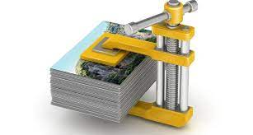

Introducción
Contexto
Objetivo
Recursos
Dataset
1.2

Slide 7
Objetivo
Framework para reducir el volumen de datos multimedia (imágenes)
Explorar los parámetros de compresión óptimos:
Trade-off
Compresión ← → No perder información (calidad)
Compresion rate óptimo

Slide 8
Introducción
Contexto
Objetivo
Recursos
Dataset
1.3

Slide 9



Recursos
Python como lenguaje de programación
Librerías:
Sickit-learn → Aprendizaje automático
Numpy
Matplotlib → Visualización de datos

Slide 10

Introducción
Contexto
Objetivo
Recursos
Dataset
1.4

Slide 11

Dataset
Dataset con imágenes de la tienda online Taobao
6 clases de prendas:
Sombreros
Ropa de mujer
Ropa de hombre
Zapatos
Equipaje
Accesorios
38 subclases cada clase con 100 imágenes
3800 imágenes en total

Slide 12
Proceso de investigación
Introducción a SVD
Proceso de compresión
Experimentos
2

Slide 13
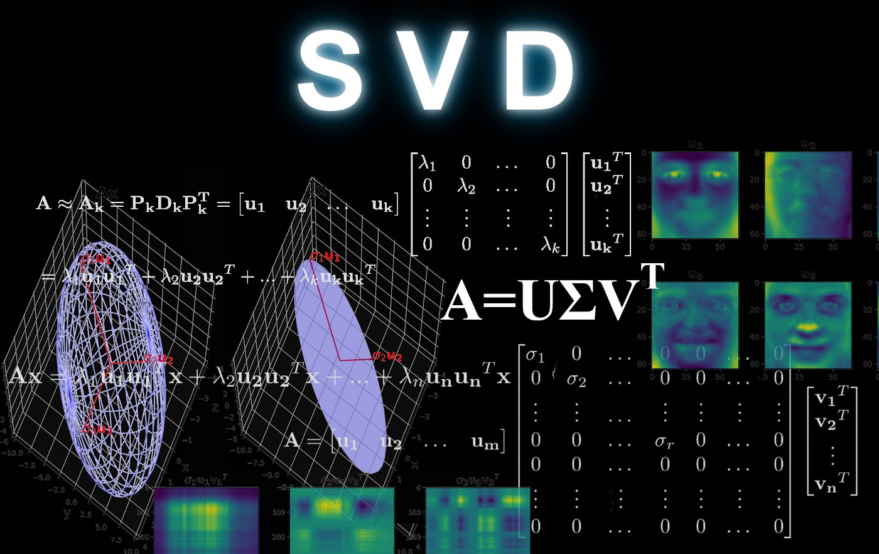
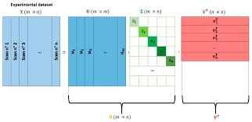
Proceso de investigación
Introducción a SVD
Proceso de compresión
Experimentos
2.1

Slide 14
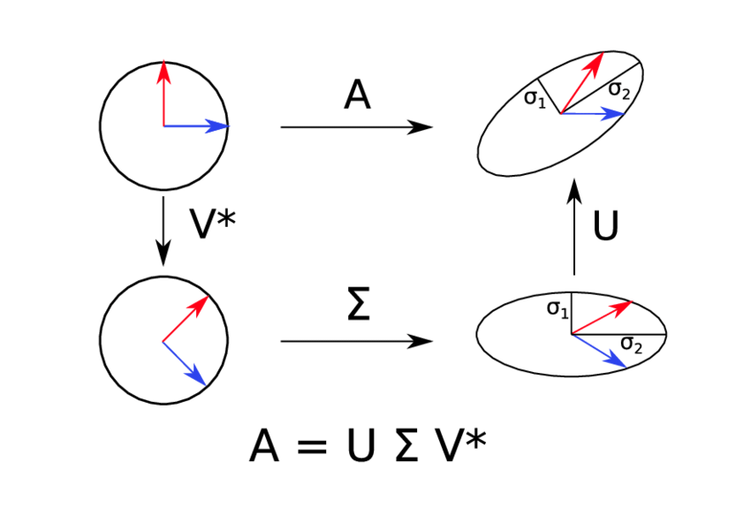
Introducción a SVD
Descomposición en valores singulares (Singular Value Decomposition, SVD)
Interpretación geométrica

Slide 15
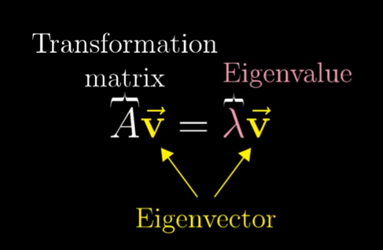
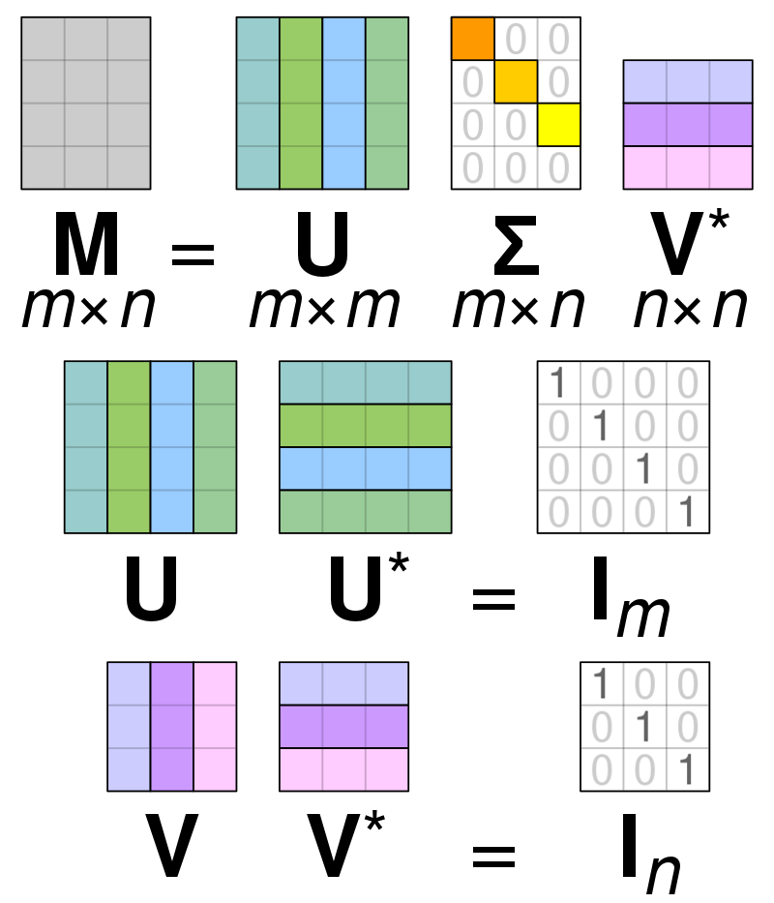

Introducción a SVD
Eigendecomposition ← → SVD

Slide 16
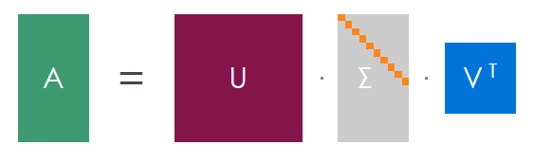
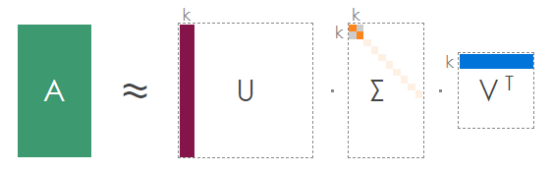
Introducción a SVD
Aplicación de SVD para compresión de información:

Slide 17
Proceso de investigación
Introducción a SVD
Proceso de compresión
Experimentos
2.2

Slide 18
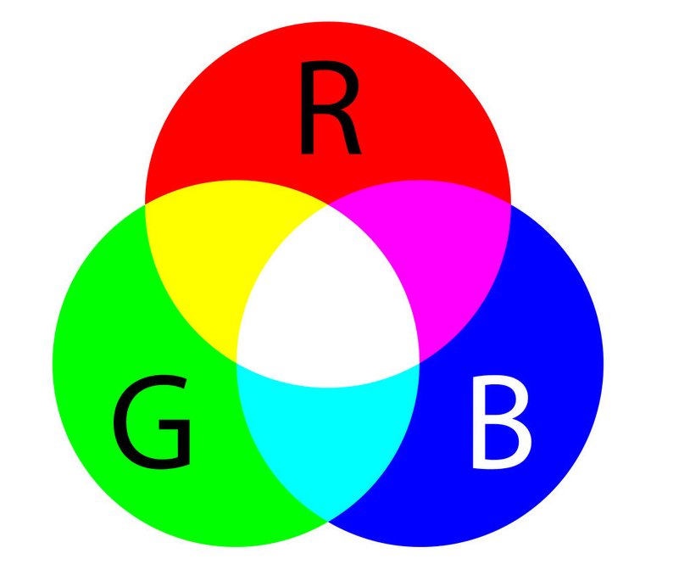

Proceso de comprensión

Slide 19
Proceso de investigación
Introducción a SVD
Proceso de compresión
Experimentos
2.3

Slide 20
Experimentos
Mas de 100 experimentos realizados
Ratio de compresión adecuado para cada categoría
Categoría | Subclase | Ratio de Compresión
Sombreros | Gorra de plato, sombrero de copa | 0.8 – 0.9
Ropa de hombre | Camiseta, traje, chaqueta, pantalones vaqueros… | 0.8 – 0.9
Ropa de mujeres | Falda, traje, blusa, abrigo de lana, pantalones vaqueros… | 0.7 – 0.9
Equipaje | Cartera, mochila, riñonera, bolso… | 0.7 – 0.9
Zapatos | Botas, botas de nieve, tacones, zapatillas, deportivas… | 0.8 – 0.9
Accesorios | Pendientes, anillo, bracalete | 0.7 – 0.9

Slide 21
Demo
3

Slide 22
Eskerrik asko
Muchas gracias
Thank you
Jon Aizpuru
Josu Albizu
Javier Argote
Eñaut Mendiluze
Iñigo Navarro
Fundamentos del Aprendizaje Automático

